Slide 1
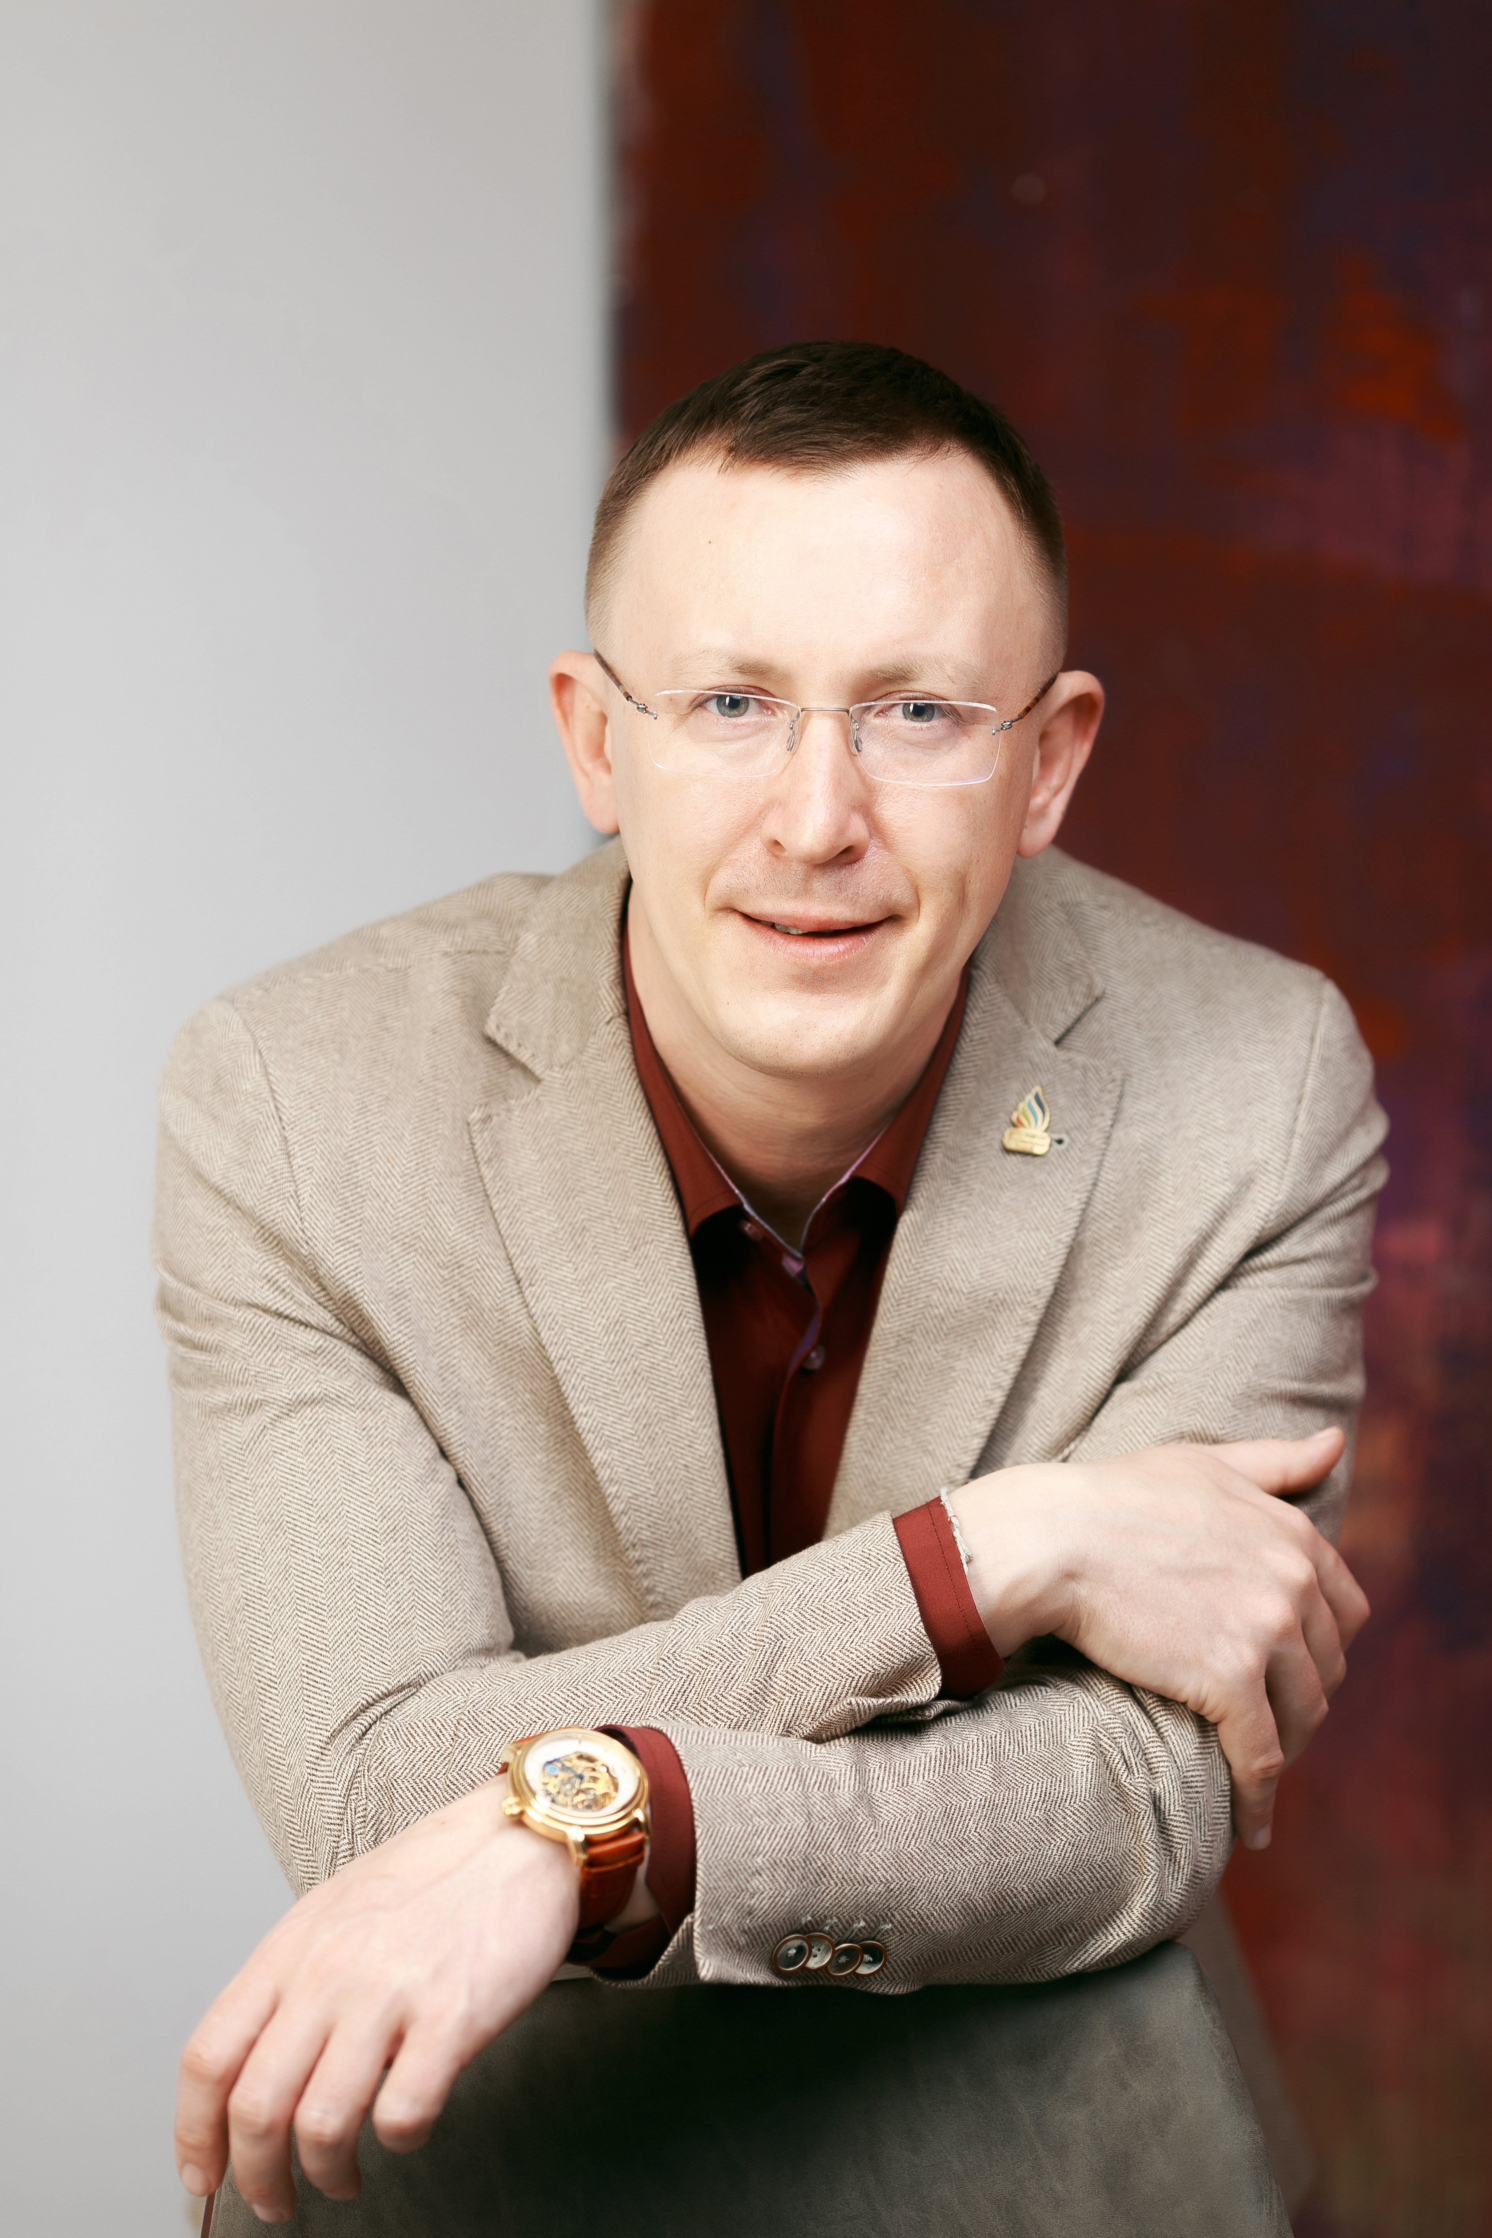
Александр Стародумов
5 принципов мотивации в малом и микробизнесе

Slide 2
О себе
Александр Стародумов (Челябинск)
Предприниматель с 20 летним стажем.
Окончил MBA The Open University;
Сертифицированный «Ericsson College Internationale» (Канада) профессиональный коуч;
Сертифицированный «Dilts Strategy Group» специалист в области моделирования факторов успеха;
Соучредитель компании «Техно Драйв» (производство уплотнительных прокладок и РТИ) с 2006 года;
Учредитель компании Malikspace Челябинск;
Официальный партнер ScrumTrek на Урале;
Сертифицированный международным консорциумом ICAgile специалист;
Сертифицирован университетом Lean Kanban University специалист по направлению Kanban System Design.

Slide 3
Кто в зале считает, что деньги это единственная мотивация людей???

Slide 4
12 вопросов GALLUP
Институ́т Гэ́ллапа — американский институт общественного мнения (англ. American Institute of Public Opinion), а также другие учреждения по изучению общественного мнения, основанные профессором-социологом Джорджем Гэллапом.
Основан в 1935 году, проводит регулярные опросы населения по проблемам внутренней и внешней политики, пользуется международным авторитетом как один из наиболее надёжных источников информации о состоянии общественного мнения в США и в мире.

Slide 5
12 вопросов GALLUP
Традиционно в оценке своей деятельности, ценности и «здоровья» организации полагались в основном на финансовые показатели или, так называемые, "жесткие" цифры. Однако, такие показатели как прибыльность, доходность, возврат капитала, денежные потоки и различные виды прибыли не являются достаточными показателями для определения стратегий и путей реализации планов на будущее.
Проактивные лидеры всё больше начинают рассчитывать на "мягкие" цифры, чтобы определить лучшее направление развития компании и план действий по достижению целей. Эти данные связаны с брендом, развитием лояльности потребителя и вовлеченностью сотрудников. Компания Gallup в 1998 году провела интервью более чем с миллионом работников по всему миру. Анализ результатов интервью показал, что 12 ключевых областей тесно связаны с текучестью кадров, производительностью бизнес единиц, прибыльностью компании и лояльностью потребителей.

Slide 6
Эти 12 областей были сведены к вопросам, которые используются для понимания сотрудниками условий работы внутри компании. Результаты исследования и проведения интервью показали, что именно то, как сотрудники воспринимают компанию и себя в ней, напрямую связано с такими понятиями, как прибыльность, стабильность и эффективность. В успешных компаниях у сотрудников есть ясное видение будущего, возможность расти и развиваться, ощущение сплоченности и понимание своей значимости. И что особенно важно – ощущение командного духа и подлинной соединенности со своей деятельностью.

Slide 7
Отметьте на шкале от 1 до 10, насколько данная характеристика относится к вашему рабочему месту.
ЧТО Я ПОЛУЧАЮ?
1. Знаю ли я, что от меня ожидается на работе? 1__2__3__4__5__6__7__8__9__10
2. Располагаю ли я материалами и оборудованием, которые необходимы мне для правильного выполнения моей работы? 1__2__3__4__5__6__7__8__9__10

Slide 8
ЧТО Я ОТДАЮ?
3. Есть ли у меня на работе возможность ежедневно заниматься тем, что у меня получается лучше всего?
1__2__3__4__5__6__7__8__9__10
4. Получал ли я за последние 7 дней благодарность или одобрение за хорошо выполненную работу? 1__2__3__4__5__6__7__8__9__10
5. Есть ли у меня ощущение, что мой непосредственный руководитель или наставник или кто–то другой на работе заботится обо мне, как о личности?
1__2__3__4__5__6__7__8__9__10
6. Есть ли у меня на работе человек, который поощряет мой рост? 1__2__3__4__5__6__7__8__9__10

Slide 9
Я ПРИНАДЛЕЖУ К ЭТОМУ КОЛЛЕКТИВУ?
7. Есть ли у меня ощущение, что на работе считаются с моим мнением? 1__2__3__4__5__6__7__8__9__10
8. Позволяют ли мне задачи, цели, миссия моей компании чувствовать важность моей работы? 1__2__3__4__5__6__7__8__9__10
9. Привержены ли мои коллеги, товарищи по работе, выполнять работу качественно? 1__2__3__4__5__6__7__8__9__10
10. Работает ли в моей компании один из моих лучших друзей? 1__2__3__4__5__6__7__8__9__10

Slide 10
КАК МЫ ВСЕ МОЖЕМ РАСТИ?
11. За последние 6 месяцев кто – нибудь на работе беседовал со мной о моем прогрессе? 1__2__3__4__5__6__7__8__9__10
12. Были ли у меня на работе в течении прошедшего года возможность учиться и расти? 1__2__3__4__5__6__7__8__9__10

Slide 11
Как нам узнать и держать в фокусе внимания эти аспекты мотивации??

Slide 13
Шесть правил Глеба Жеглова:
1. Когда разговариваешь с людьми, чаще улыбайся. Люди это любят.
2. Умей внимательно слушать человека и старайся подвинуть его к разговору о нем самом.
3. Как можно скорее найди в разговоре тему, которая ему близка и интересна.
4. С первого мига проявляй к человеку искренний интерес - понимаешь, не показывай ему интерес, а старайся изо всех сил проникнуть в него, понять его, узнать, чем живет, что собой представляет.
5. Даже "здравствуй" можно сказать так, чтобы смертельно оскорбить человека.
6. Даже "сволочь" можно сказать так, что человек растает от удовольствия.

Slide 14
Пять языков любви Гэри Чепмен
Любовь – расходование энергии на нужды другого человека.
Язык любви №1: Слова поддержки и похвалы
Ты прекрасно это сделал…..;
Я знаю, что ты можешь…..;
Я переживаю за ….;
Я с тобой ….;
Работают просьбы – когда есть элемент выбора.
Комплименты, а не ворчание.

Slide 15
Язык любви №2: Качественное время, общение, деятельность.
Внимание отданное безраздельно;
Продолжительный зрительный контакт;
Выслушивайте не перебивая;
Переживать, что-либо вместе

Slide 16
Язык любви № 3: Подарки
Размер не важен – важно внимание.

Slide 17
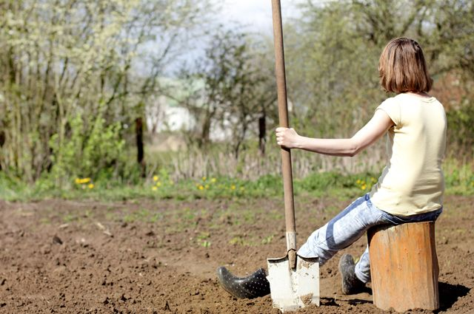
Язык любви №4: Помощь, акты служения.
Сотрудникам нужно видеть, что именно Вы для них делаете.

Slide 18
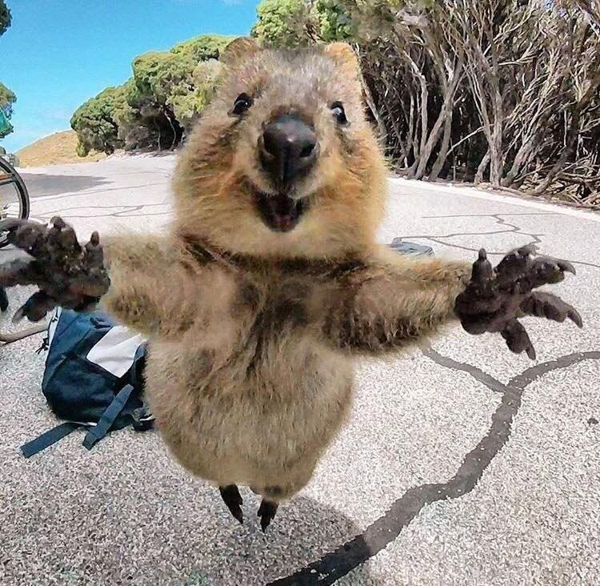
Язык любви №5: Прикосновения

Slide 19
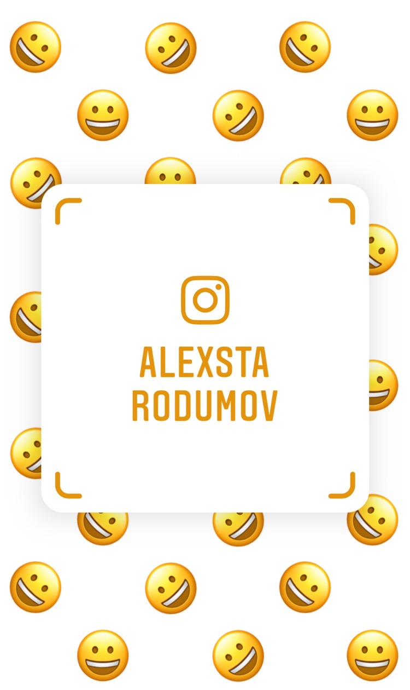
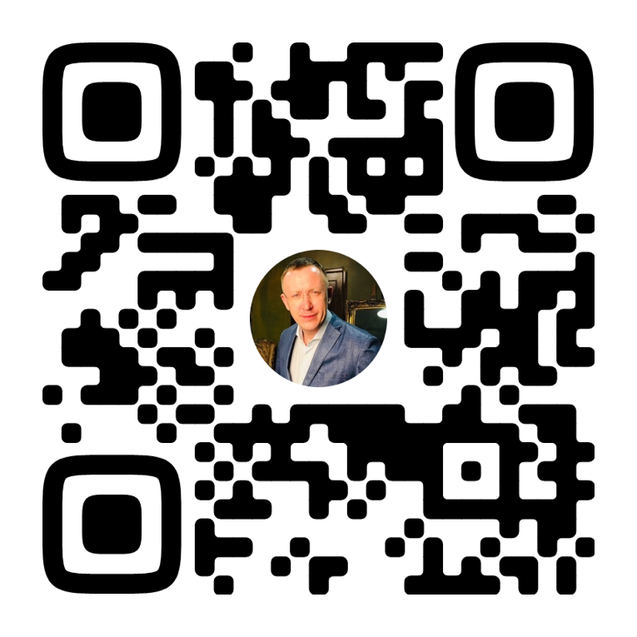
Остались вопросы? Пишите….

